Slide 1
Définir, déployer et animer une démarche RSE dans un organisme de logement social
Promotion Février 2026
Votre contact
Myriam Roué
Cheffe de projet formation & conseil
roue@delcoop.fr
06.79.11.78.27

Slide 2
Définir, déployer et animer une démarche RSE dans un organisme de logement social
INTRODUCTION | OBJECTIFS, PREREQUIS ET MODALITES DU PARCOURS
Objectifs
Une formation professionnalisante, dont la finalité est de permettre aux participants :
d’acquérir une vision globale des sujets RSE pour un bailleur social grâce à des apports théoriques,
de prendre en main des outils à visée opérationnelle pour être plus efficace au quotidien,
de favoriser l’échange de pratiques entre pairs,
de travailler à l’élaboration, l’actualisation ou la refonte de la stratégie RSE de son organisme au travers du dossier final.
Prérequis
Formation initiale Bac ou équivalent et expérience professionnelle de 2 ans minimum dans le secteur de l’habitat social.
  Des dérogations pourront être accordées sous certaines conditions.
Volonté d’évoluer vers des missions RSE dans son organisme ou d’accroître ses compétences dans ce domaine.
Modalités pratiques
Un parcours de 8 jours répartis sur 5 mois pour permettre aux participants de concilier activité professionnelle et formation.
Ce parcours se déroule en présentiel dans nos locaux : 154 boulevard Haussmann, bât. B, 75008 PARIS.
Il pourrait être adapté et organisé totalement ou partiellement à distance en fonction d’aléas sanitaires, climatiques, sociaux…
Horaires : 09h00-12h30 / 13h30-17h00.

Slide 3
Définir, déployer et animer une démarche RSE dans un organisme de logement social
PROGRAMME I OBJECTIFS GÉNÉRAUX
1. Identifier les principes fondamentaux de la RSE et les enjeux spécifiques aux bailleurs sociaux
2. Acquérir la méthodologie de la démarche RSE
5. Etablir sa stratégie RSE
6. Être en capacité d’évaluer sa démarche RSE
7. Adapter la communication et mobiliser les parties prenantes
3. Décrire les enjeux environnementaux, sociaux et de gouvernance
4. Amorcer ou renouveler sa démarche RSE

Slide 4
Définir, déployer et animer une démarche RSE dans un organisme de logement social
PROGRAMME I OBJECTIFS DÉTAILLÉS
JOUR 1 : Principes fondamentaux RSE et enjeux spécifiques
Définir la RSE et ses principes fondamentaux
Décrire le contexte et les enjeux spécifiques au bailleur social
JOUR 2 : méthodologie RSE
JOUR 3 : Enjeux environnementaux, sociaux et de gouvernance
Définir le cadre du projet
(contexte, enjeux, risques)
Distinguer les opportunités et risques associés à la mise en œuvre de la RSE
Structurer le pilotage et l’organisation (rôle et responsabilité)
Présenter la méthodologie d’une démarche RSE
Exploiter la boîte à outils avec efficacité
Appréhender la dimension environnementale
Cerner les enjeux sociaux
Identifier les enjeux de gouvernance

Slide 5
Définir, déployer et animer une démarche RSE dans un organisme de logement social
PROGRAMME I OBJECTIFS DÉTAILLÉS
JOUR 4 : lancement ou renouvellement de la démarche RSE
JOUR 5 : élaboration de la stratégie RSE
JOUR 6 : évaluation, reporting et rapport RSE
Réaliser une analyse de double-matérialité
Exécuter le diagnostic et l’état des lieux
Définir une stratégie claire et cohérente
Identifier et prioriser les parties prenantes
Fixer les objectifs, les échéances et les moyens alloués
Concevoir le plan d’action et la feuille de route RSE
Piloter et suivre le déploiement du projet
Maîtriser le reporting et la rédaction du rapport RSE
Mobiliser de nouveaux financements (taxonomie, ESG)
Définir les modalités d’évaluation (internes/externes)
Elaborer le processus d’amélioration continue

Slide 6
Définir, déployer et animer une démarche RSE dans un organisme de logement social
PROGRAMME I OBJECTIFS DÉTAILLÉS
JOUR 7 : communication et mobilisation des partenaires internes
Impliquer et mobiliser les partenaires internes
JOUR 8 : validation du parcours de formation
Présenter un dossier individuel devant un jury d’experts RSE
Favoriser l’innovation et capitaliser sur les bonnes pratiques
Développer une communication responsable

Slide 7


Définir, déployer et animer une démarche RSE dans un organisme de logement social
NOTRE EQUIPE PÉDAGOGIQUE
Référente pédagogique

Slide 8
Définir, déployer et animer une démarche RSE dans un organisme de logement social
CALENDRIER DU PARCOURS
JOUR 1 | JOUR 2 | JOUR 3 | JOUR 4 | JOUR 5 | JOUR 6 | JOUR 7 | JOUR 8
3 février 2026 | 4 février 2026 | 10 mars 2026 | 31 mars 2026 | 01 avril 2026 | 5 mai 2026 | 6 mai 2026 | 9 juin 2026
VALIDATION DU PARCOURS
Pour valider la formation, le participant doit remplir les conditions suivantes :
Avoir respecté l’obligation d’assiduité (deux journées d’absence maximum autorisées)
Avoir satisfait aux conditions de validation du parcours : dossier individuel à présenter devant un jury de professionnels à l’issue de la formation (la rédaction du dossier individuel nécessite un travail régulier en dehors des jours de formation).
➔ À l’issue de la soutenance finale, DEL&COOP’ déterminera si les compétences ont été acquises (ou non) et délivrera au candidat,
le cas échéant, une attestation de réussite.

Slide 9
Définir, déployer et animer une démarche RSE dans un organisme de logement social
DOSSIER DE CANDIDATURE
À retourner complété, signé et accompagné d’un CV à jour (incluant expériences professionnelles, diplômes et formations) par mail
à Myriam Roué, cheffe de projet formation & conseil
roue@delcoop.fr
Date limite de dépôt des dossiers de candidature : le 15 octobre 2025
(sous réserve de places disponibles)

Slide 10
Définir, déployer et animer une démarche RSE dans un organisme de logement social
❏ Madame ❏ Monsieur
NOM: ................................................................................................................................................................................................
PRÉNOM:..................................................................................................................................................................................DATE DE NAISSANCE : .......................................................................................................................................................................
Téléphone :……………………………………………………………Mail :……………………………………………………………………………………...........
SITUATION PROFESSIONNELLE :
Salarié ❏ En recherche d’emploi ❏ Autre ❏ à préciser : .......................................................................................................
Employeur et poste occupé (le cas échéant) : …………………………………………………………………………………………………………………………….
Décrivez votre situation professionnelle actuelle (précisez si vous avez des missions en lien avec la RSE) :
.................................................................................................................................................................................................
.................................................................................................................................................................................................. ......................................................................................................................................................................................................................................................................................................................................................................................................................................................................................................................................................................................................

Slide 11
Définir, déployer et animer une démarche RSE dans un organisme de logement social
Veuillez nous joindre un CV à jour (expériences professionnelles, diplômes et formations suivies)
Avez-vous déjà porté, dans le cadre de vos activités professionnelles, personnelles ou de votre formation initiale, des projets en lien avec la RSE ? Si oui, lesquels ?
....................................................................................................................................................................................................................................................................................................................................................................................................................
.......................................................................................................................................................................................................... ............................................................................................................................................................................................................................................................................................................................................................................................................................................................................................................................................................................................................................
Dans quelle mesure ce parcours s’inscrit-il dans vos projets professionnels ?
..........................................................................................................................................................................................................
.......................................................................................................................................................................................................... ..............................................................................................................................................................................................................................................................................................................................................................................................................................................................................................................................................................................................................................

Slide 12
Définir, déployer et animer une démarche RSE dans un organisme de logement social
Qu’attendez-vous de ce parcours de formation ?
............................................................................................................................................................................................................
............................................................................................................................................................................................................ ................................................................................................................................................................................................................................................................................................................................................................................................................................................................................................................................................................................................................................
Votre organisme est-il engagé dans une démarche RSE ou en a-t-il le projet ? Le cas échéant, quelle est / pourrait être votre contribution à cette démarche ?
............................................................................................................................................................................................................
............................................................................................................................................................................................................ ................................................................................................................................................................................................................................................................................................................................................................................................................................................................................................................................................................................................................................................................................................................................................................................................................................................

Slide 13
Définir, déployer et animer une démarche RSE dans un organisme de logement social
Décrivez en quelques mots les projets que vous avez été amené.e à piloter au sein de votre organisme ou dans le cadre de vos expériences passées, leur nature et leurs modalités de mise en œuvre (pilotage, outils de gestion de projet…).
............................................................................................................................................................................................................
............................................................................................................................................................................................................ ................................................................................................................................................................................................................................................................................................................................................................................................................................................................................................................................................................................................................................
Avez-vous déjà suivi des formations en lien avec la RSE ? Le cas échéant, qu’en avez-vous retiré et que souhaitez-vous approfondir ?
............................................................................................................................................................................................................
............................................................................................................................................................................................................ ................................................................................................................................................................................................................................................................................................................................................................................................................................................................................................................................................................................................................................................................................................................................................................................................................................................

Slide 14
Définir, déployer et animer une démarche RSE dans un organisme de logement social
Avez-vous suivi des formations DEL&COOP’ ces dernières années ? Si oui précisez lesquelles.
............................................................................................................................................................................................................
............................................................................................................................................................................................................ ................................................................................................................................................................................................................................................................................................................................................................................................................................................................................................................................................................................................................................
Êtes-vous en situation de handicap ? Oui ❏ Non ❏
En cas de réponse positive, vous êtes invité.e à prendre contact avec Nadège Renier, référente handicap : renier@delcoop.fr
Avez-vous un régime alimentaire particulier ? Oui ❏ Non ❏
Si oui, préciser……………………………………………………………………………………………………………………………………………………………
..........................................................................................................................................................................................

Slide 15
Définir, déployer et animer une démarche RSE dans un organisme de logement social
Veuillez compléter la rubrique suivante si votre employeur finance en totalité ou en partie les frais de formation
ENTREPRISE ou ORGANISME
Nom : …………………………………………………………………………………………………………………………………………………………………………………...........................
N° de SIRET (obligatoire) :……………………………..................................................... Privé ❏ Public ❏
Adresse du siège social : .....................................................................................................................................................................................
Code postal:..................................................Ville : ..............................................................................................................................................
Téléphone : ………………………………………………………………………
CONTACTS
Responsable formation (nom, prénom) :………………………………………………………………………………………………………………………….............................
Téléphone :…………………………………………………………Mail :……………………………………………………………………………………………………………...................
Gestion administrative de la formation (nom, prénom) :………………………………………………………………………………………........................................
Téléphone :…………………………………………………………Mail :……………………………………………………………………………………………………………...................
Contact facturation (nom, prénom) :…………………………………………………………………………………………………………………………………………..................
Téléphone : …………………………………………………………Mail : ……………………………………………………………………………………………………………..

Slide 16
Définir, déployer et animer une démarche RSE dans un organisme de logement social
PLAN DE FINANCEMENT PREVISIONNEL
Montant total de la formation : 4800 € TTC.
Financement entreprise : Total ❏ Partiel ❏ Montant: ………………………
Financement candidat : Total ❏ Partiel ❏ Montant : ……………………
Organisme financeur : Total ❏ Partiel ❏ Montant: ………………………
La signature apposée ci-dessous vaut acceptation des conditions générales de vente (voir pages 17 à 19).
Pour l’organisme (nom du signataire, date, signature et tampon)
Pour le candidat (nom, prénom, date et signature)

Slide 17

Définir, déployer et animer une démarche RSE dans un organisme de logement social

Slide 18
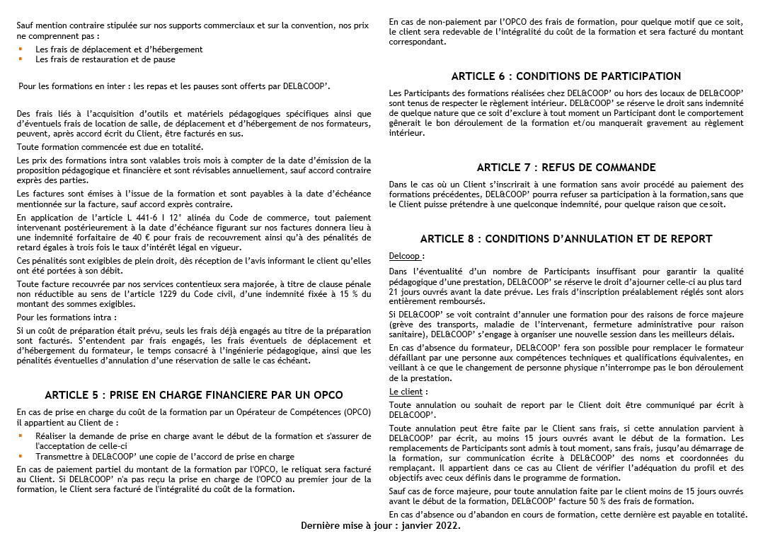
Définir, déployer et animer une démarche RSE dans un organisme de logement social

Slide 19

Définir, déployer et animer une démarche RSE dans un organisme de logement social

Slide 20

Votre contact
Myriam Roué
Cheffe de projet formation & conseil
roue@delcoop.fr
06.79.11.78.27

